Slide 2
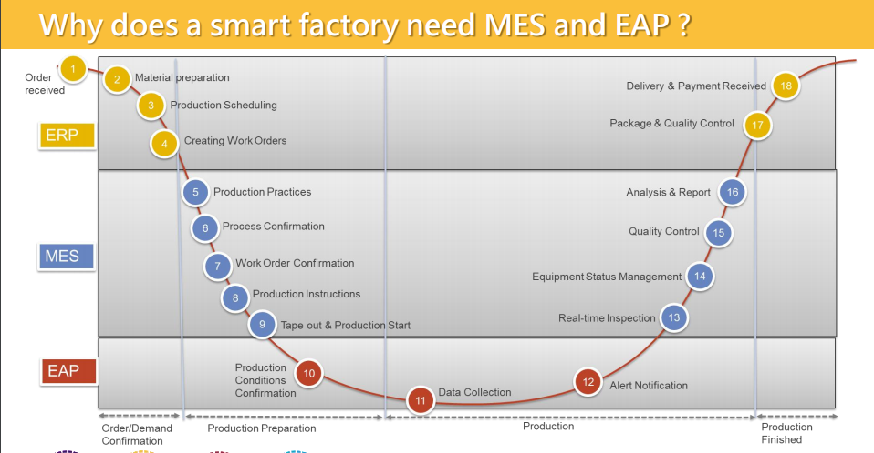

Slide 3
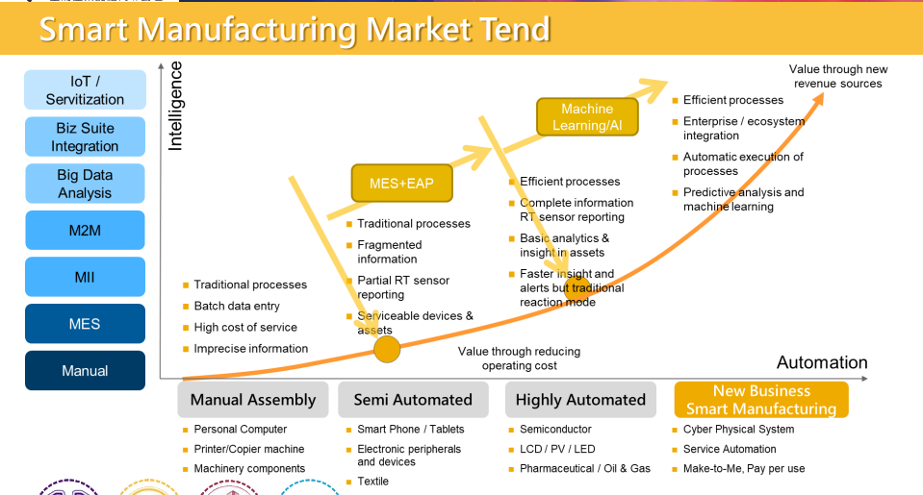

Slide 4
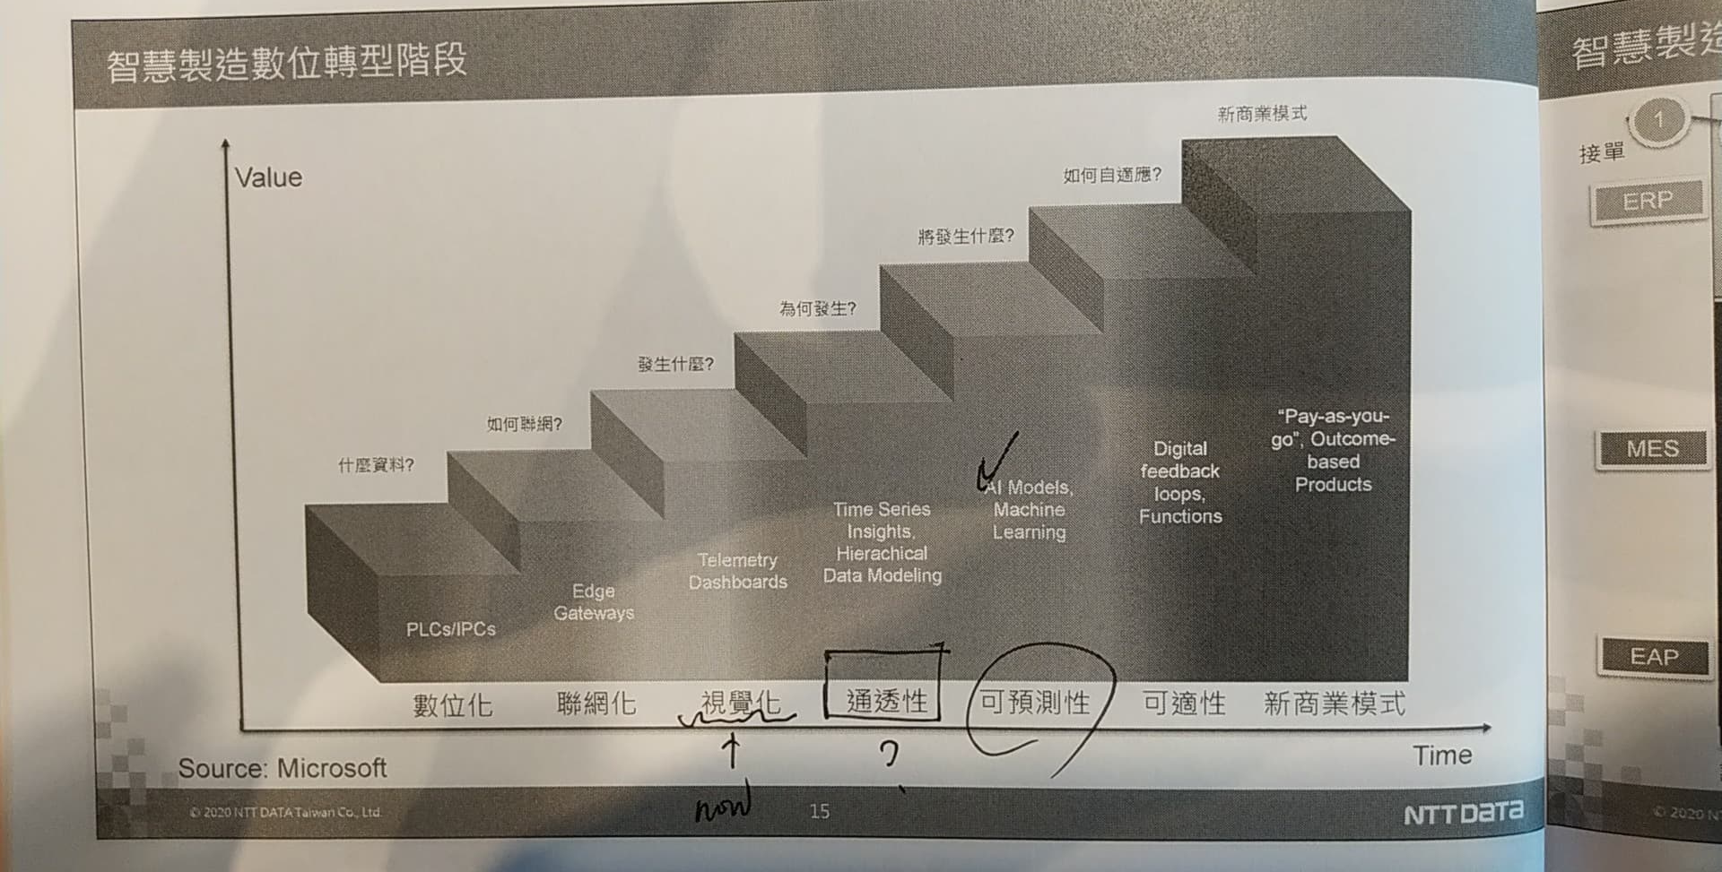

Slide 5
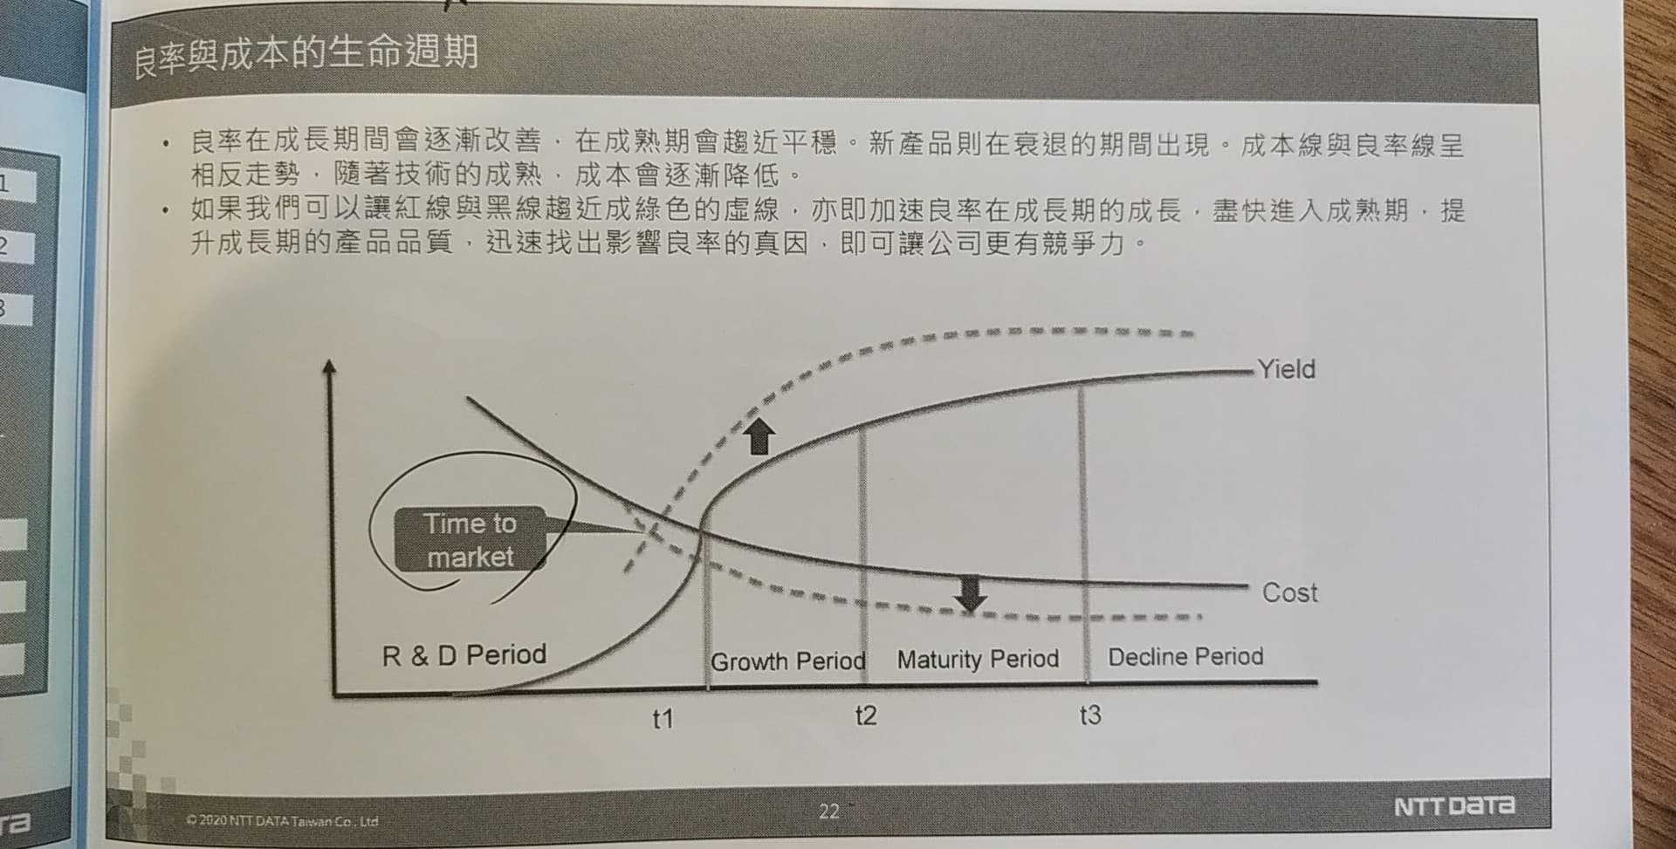

Slide 6
1. user驗證想法，只提出和數據相關的問題
2.節省工程師想如何打槍user時間

Slide 7
